Slide 1
Programowanie obiektowe
por. mgr inż. Paweł Pieczonka

Slide 2
Dziedziczenie
Możliwość „rozszerzenia” jednej klasy o wybrane pola i metody innej klasy, wraz z wykorzystaniem konstruktora klasy rozszerzanej, umożliwia współdzielenie zasobów.
Dziedziczenie pozwala unikać przepisywania kodu
Pozwala uporządkować kod wprowadzając odpowiednią strukturę.
Niektóre języki pozwalają dziedziczyć po jednej klasie, inne po kilku (wielokrotne dziedziczenie)
Język C++ pozwala na wielokrotne dziedziczenie

Slide 3
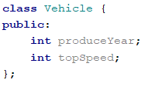
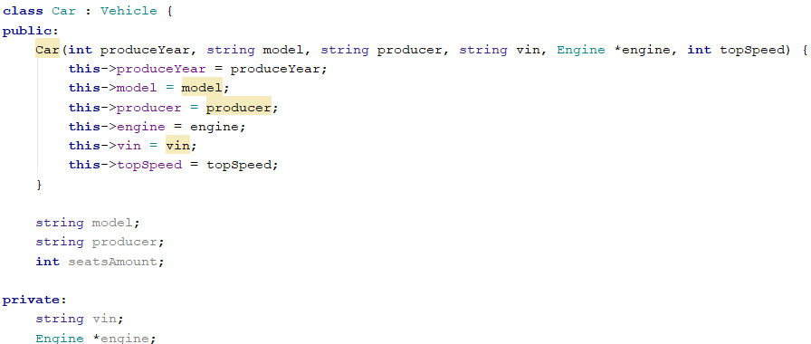
Dziedziczenie przykład

Slide 4


Odwoływanie się do pól i metod klasy

Slide 5
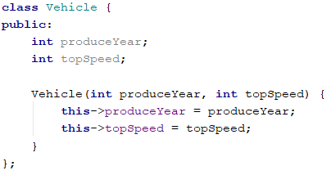
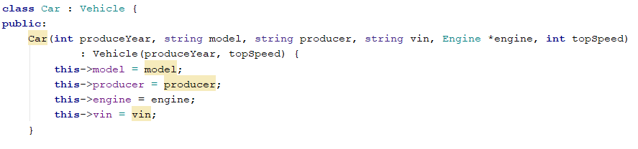
Konstruktor

Slide 6
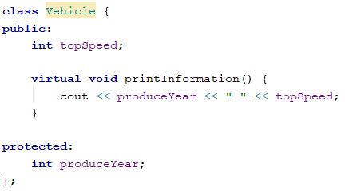
etykieta protected

Slide 7
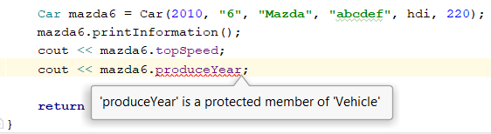

Etykieta protected cd.

Slide 8
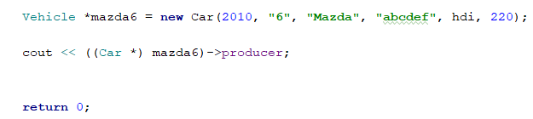
Casting – rzutowanie typów

Slide 9
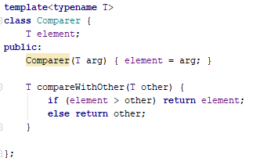
Typename, template - szablony

Slide 10
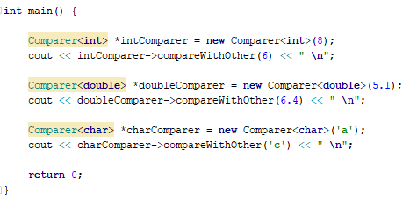
Powoływanie obiektów klasy generycznej

Slide 11
Typedef – w C
#include<stdio.h>
struct Point{
int x;
int y;
};
int main() {
struct Point p1;
p1.x = 1;
p1.y = 3;
printf("%d \n", p1.x);
printf("%d \n", p1.y);
return 0;
}
#include<stdio.h>
struct Point{
int x;
int y;
};
typedef struct Point Point;
int main() {
Point p1;
p1.x = 1;
p1.y = 3;
printf("%d \n", p1.x);
printf("%d \n", p1.y);
return 0;
}

Slide 12

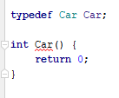
Typedef

Slide 13
Zadanie
Do istniejącego projektu dodać 5 klas, nadrzędnych względem istniejących, budując przynajmniej cztery poziomy hierarchii. Klasy nadrzędne powinny posiadać własne atrybuty i metody, współdzielone z klasami pochodnymi.
Rozszerz projekt o 5 klas generycznych, (może być osobny plsik)

